Slide 1
第4章 数据库设计
4.1 需求分析
4.2 概念结构设计
4.3 逻辑结构设计
4.4 物理结构设计、数据库实施及运行

Slide 2
数据库设计的基本步骤
分析用户需求，
通过数据字典、数据流图描述系统。
需求分析
概念结构设计
设计概念模型（E-R图）。
将概念模型转换成数据模型，
数据模型优化，
设计用户外模式。
逻辑结构设计
物理结构设计
设计存储结构和存取方式，
评价设计，性能预测。
数据库实施
建立数据库，编制与调试应用程序，组织数据入库，并进行试运行。
数据库运行和维护
投入正式运行，在运行过程中进行评价、调整与修改。
Notes:
数据库设计的过程往往是上述六个阶段的不断反复。

Slide 3
4.1 需求分析
Notes:
本节主要学习数据系统的概念及其（有哪些）主要组成部分

Slide 4
4.1.1 需求分析的任务
需求分析的任务重点是调查、收集与分析用户的数据需求、处理需求、安全性与完整性需求，确定新系统的功能。
数据需求
处理需求
安全性需求
完整性要求
确定系统用到的所有信息，明确用户将向数据库中存入什么数据，从数据库中要求获得哪些内容，将要输出哪些信息等。
确定系统数据处理的操作功能，明确用户希望系统对数据进行什么处理，对各种数据处理的响应时间要求，对各种数据处理方式的要求等。
用户对数据库中存放的信息的安全保密要求，不同用户对数据库的使用和操作情况。
描述数据需要满足什么样的约束条件才能保证数据是正确有效的。

Slide 5
4.1.2 需求分析的方法
调查用户需求的具体步骤
调查组织机构的情况
调查各部门的业务活动情况
协助用户明确对新系统的各种要求
需求分析常用的调查方法
跟班作业
开座谈会
询问或请专人介绍
设计调查表请用户填写需求
查阅与原系统有关的数据记录

Slide 6
4.1.3 数据流图和数据字典
数据流图和数据字典是对需求分析结果进行描述的两个主要工具。
1、数据流图
数据流图表达了数据和处理过程的关系，反映的是对事务处理所需要的原始数据和经处理后的数据存储及其流向。
任何一个系统都可以抽象成下面的数据流图：
数据存储
输入流
输出流
数据来源
处理
数据去向

Slide 7
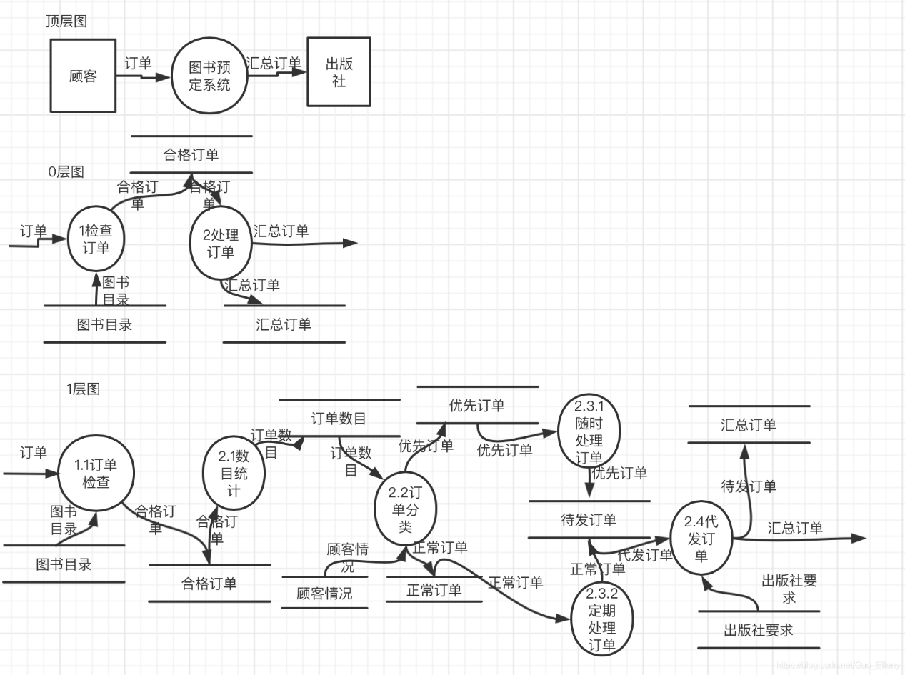
数据流图举例：图书预订系统数据流图
顶层图只有一张，只包含一个加工，用以表示被开发的系统。
0层图只有一张，对加工进行编号，如1，2，…
1层图是对0层图的分解。从一个加工画出一张数据流图的过程称为加工的分解。
数据流图可能有许多层，每一层是对上层的分解，通常包含多张图。
---------------------------------------------------------------------------------------------
---------------------------------------------------------------------------------------------
Notes:
数据流图 是从数据传递和加工的角度，以图形的方式来描述逻辑输入经过系统加工处理后转化为逻辑输出的结构化系统分析工具
重点理解：系统的输入和输出分别是什么、数据从何处来又去向何方、数据存储在何处
自顶向下逐层分解，绘制分层数据流图， 如该例，0层图是对顶层图的分解细化，1层图又是对0层图的分解细化
顶层图只有一张，只包含一个加工，用以表示被开发的系统，
0层图只有一张，对加工进行编号，如0.1、0.2、…，或者1， 2 ，
1层图是对0层图进行分解（从一个加工画出一张数据流图的过程就是对加工的分解。）
数据流图可能有许多层，每一层又有多张图。

Slide 8
2、数据字典
数据字典是各类数据描述的集合,目的是对数据流图中的各个元素做详细的说明。
数据字典中主要描述的内容：
数据项
数据结构
数据流
数据存储
数据处理
Notes:
数据字典是指对数据的数据项、数据结构、数据流、数据存储、处理逻辑等进行定义和描述，其目的是对数据流图中的各个元素作出详细的说明。

Slide 9
【例】货物销售系统的数据字典部分内容举例。
数据项 是数据的最小组成单位，描述了数据的特征。
数据项描述＝｛数据项名，含义说明，别名，数据类型，长度，取值范围，取值含义，与其他数据项的逻辑关系等｝
如：
数据项名称：货物编号
含义：公司所有货物的编号
别名：Goods-No
类型：字符串
长度：10
取值范围：第1位：进口/国产，第2-4位：类别，第5-7位：规格，第8-10位：品名编号
Notes:
如数据项货物编号的描述

Slide 10
数据结构 是若干数据项的集合。
数据结构描述＝｛数据结构名，含义说明，组成：{数据项集合}｝
如：
数据结构名称：货物
含义说明：供出售的物品
组成：{货物编号，货物名称，规格，数量}

Slide 11
数据流 表示某一处理过程的输入和输出。
数据流描述＝｛数据流名，说明，输入/输出加工名，组成等｝
如：
数据流名称：订单
说明：顾客订货时填写的项目
输入：顾客提交
输出：订单检验
组成：编号+订单日期+顾客编号+地址+电话+银行账号+货物名称+规格+数量
Notes:
数据存储 数据存储是数据结构停留或保存的地方，也是数据流的来源和去向之一。
如数据流订单的描述…

Slide 12
数据存储 数据存储是数据停留或保存的地方。
数据存储描述＝｛数据存储名，别名，说明，输入/输出数据流，组成，数据量，存取方式、操作方式等｝
如：
数据存储名称：库存
别名：Inventory
说明：货物编号+仓库编号+存放位置+库存量
输入：进货单
输出：供货单
存取方式：索引文件，以货物编号+仓库编号为关键字
操作方式：立即查询
Notes:
数据存储 数据存储是数据结构停留或保存的地方，也是数据流的来源和去向之一。

Slide 13
数据加工 数据加工是处理过程的具体处理逻辑。
数据加工描述＝｛加工名称，说明，输入/输出数据流，加工处理简要说明等｝
如：
加工名称：查阅库存
说明：接受到合格订单时
输入：合格订单
输出：可供货订单或缺货订单
加工过程：根据订单数量和总库存数量判断可以供货或缺货
Notes:
在数据字典中将数据流图中的内容依次加以描述，到此为止完成了需求分析阶段的任务

